Slide 1
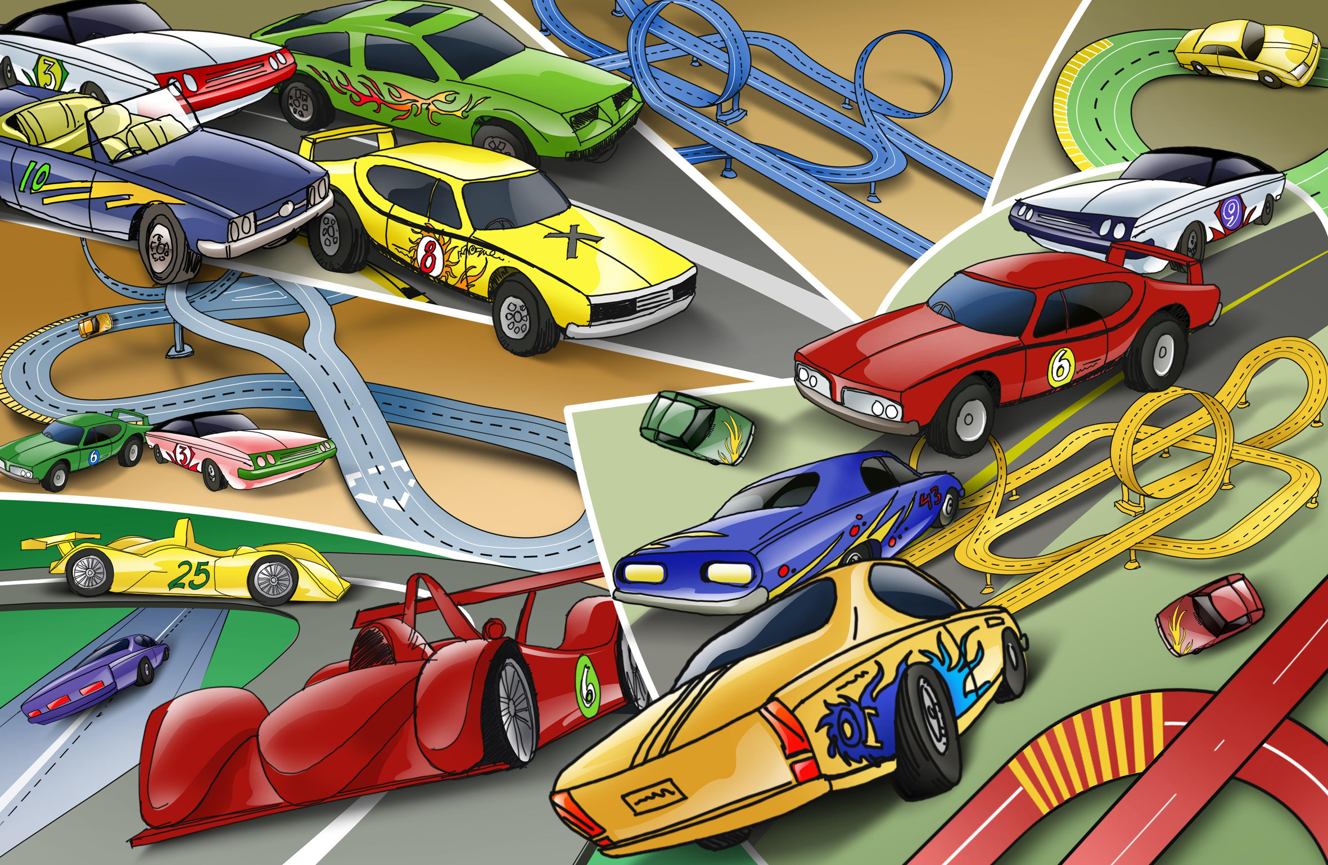
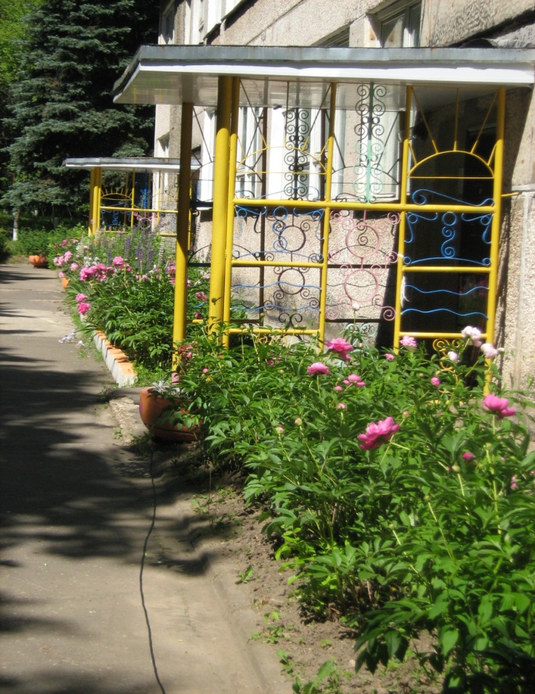
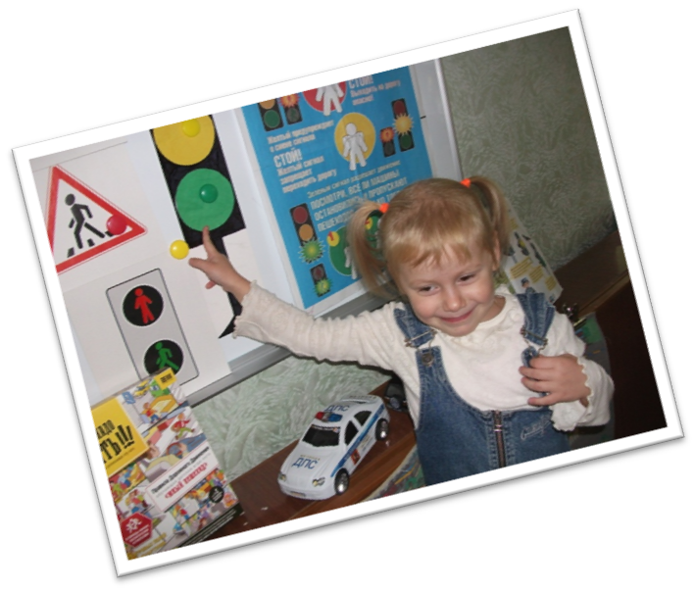
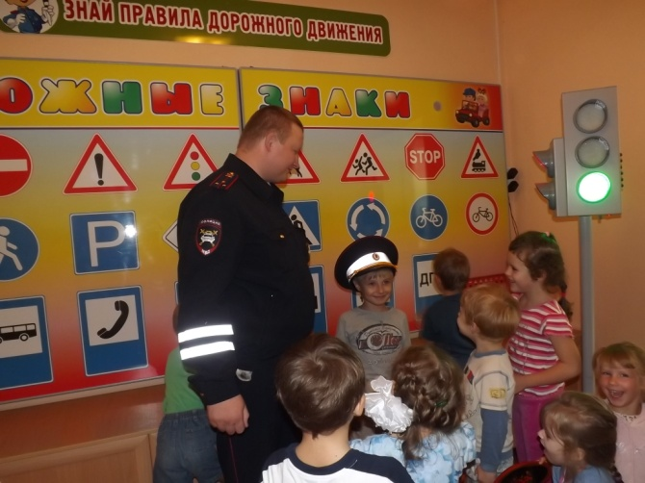
«ИСПОЛЬЗОВАНИЕ ИННОВАЦИОННЫХ ТЕХНОЛОГИЙ В ОБУЧЕНИИ ДОШКОЛЬНИКОВ ПРАВИЛАМ ПОВЕДЕНИЯ НА ДОРОГЕ»
МБДОУ ЦРР – д /с №5 «Дюймовочка»
городской округ Пущино
опыт работы воспитателя Ваниной А.А.
Notes:
Приоритетной темой моей работы является «ИСПОЛЬЗОВАНИЕ ИННОВАЦИОННЫХ ТЕХНОЛОГИЙ В ОБУЧЕНИИ ДОШКОЛЬНИКОВ ПРАВИЛАМ ПОВЕДЕНИЯ НА ДОРОГЕ»

Slide 2
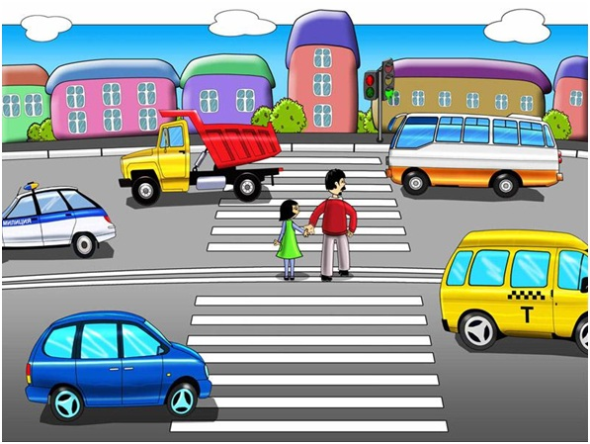

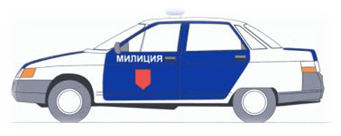
Цель: Воспитать из сегодняшних дошкольников грамотных и дисциплинированных участников дорожного движения.
Notes:
Перед собой и родителями я поставила цель:

Slide 3
3
АКТУАЛЬНОСТЬ ВЫБРАННОЙ ТЕМЫ
Незнание правил дорожного движения;
Незнание правил безопасного поведения на проезжей части;
Нарушение правил посадки в автобус, троллейбус;
Невнимательность и недисциплинированность на улице;
Различные игры на тротуаре и проезжей части дороги
Notes:
Большое количество дорожно-транспортных происшествий на улицах городов определило актуальность выбранной мной темы. Статистика утверждает, что очень часто причиной дорожно-транспортных происшествий является именно дети. Приводят к этому элементарное незнание основ правил дорожного движения, и безучастное отношение взрослых к поведению детей на проезжей части.
Незнание правил дорожного движения;
незнание правил безопасного поведения на проезжей части;
нарушение правил посадки в автобус, троллейбус;
невнимательность и недисциплинированность на улице;
различные игры на тротуаре и проезжей части дороги.

Slide 4
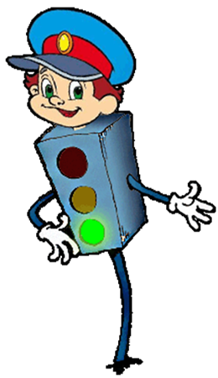
Перед нами стояли задачи:
Формирование и развитие умения и навыков безопасного поведения. Воспитание устойчивой привычки соблюдать правила безопасности.
Обеспечение консультативной помощи родителям о соблюдении правил поведения на улицах и дорогах.
Повышение профессиональной компетентности педагогов в области обучения дошкольников правилам дорожного движения.
Создание предметно – развивающей среды в ДОУ, направленной на воспитание культуры безопасного поведения на дороге.
Привлечение к совместной работе по обучению детей дорожной азбуке общественные учреждения.
Notes:
Мы определили и поставили перед собой следующие задачи:
Формирование и развитие умения и навыков безопасного поведения. Воспитание устойчивой привычки соблюдать правила безопасности.
Обеспечение консультативной помощи родителям о соблюдении правил поведения на улицах и дорогах.
Повышение профессиональной компетентности педагогов в области обучения дошкольников правилам дорожного движения.
Создание предметно – развивающей среды в ДОУ, направленной на воспитание культуры безопасного поведения на дороге.
Привлечение к совместной работе по обучению детей дорожной азбуке общественные учреждения.

Slide 5
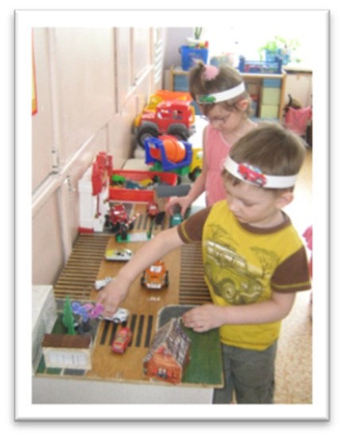
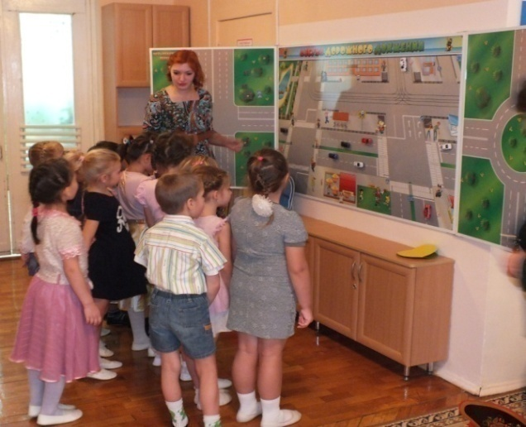
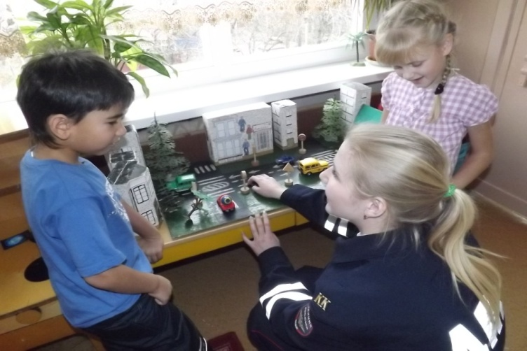
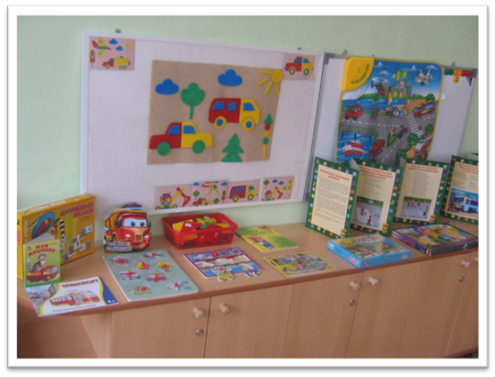
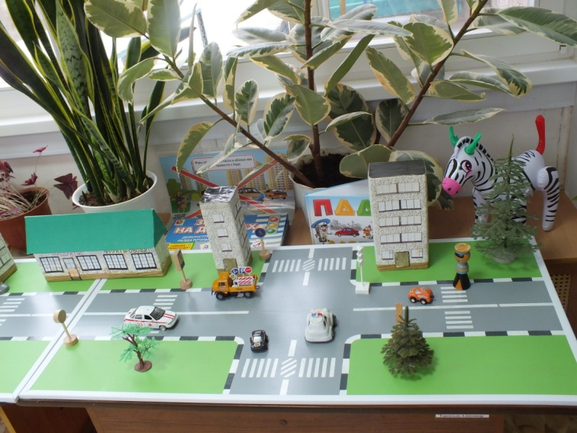
3
РАЗВИВАЮЩАЯ ПРЕДМЕТНО –ПРОСТРАНСТВЕННАЯ СРЕДА
Notes:
Вместе с родителями мы создали развивающую предметно-пространственную среду в группе. Тщательно продуманная среда развития, сама побуждает детей к исследованию, активности, проявлению инициативы и творчества.

Slide 6
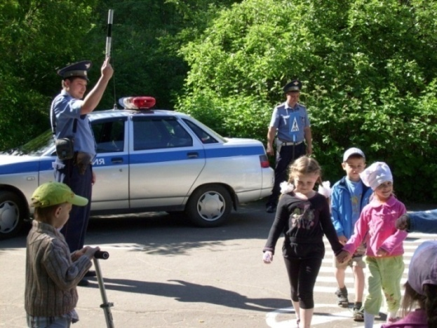
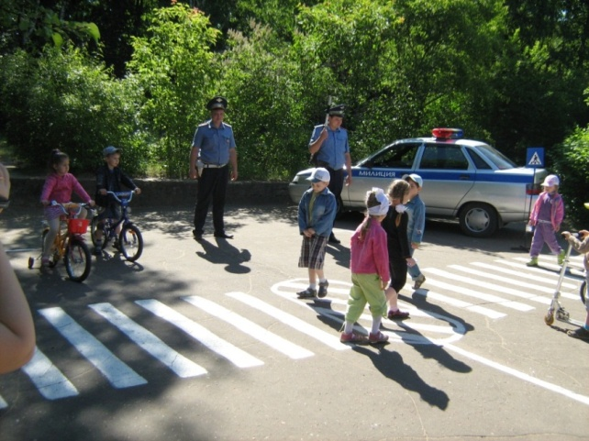
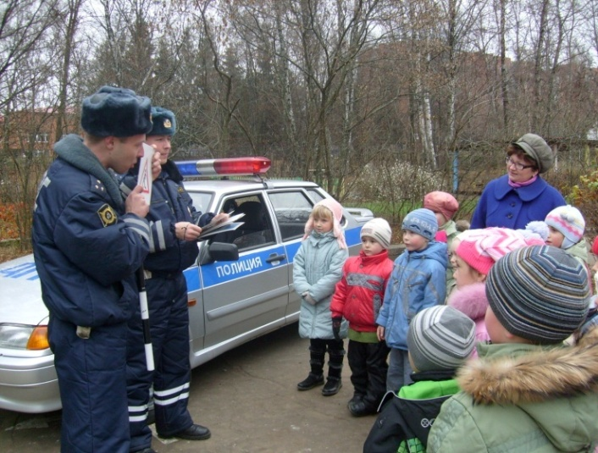
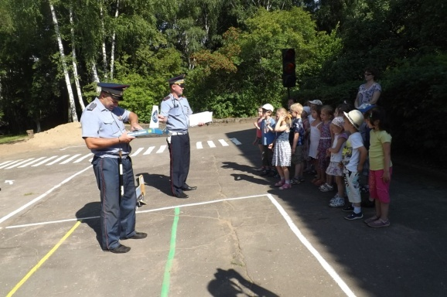
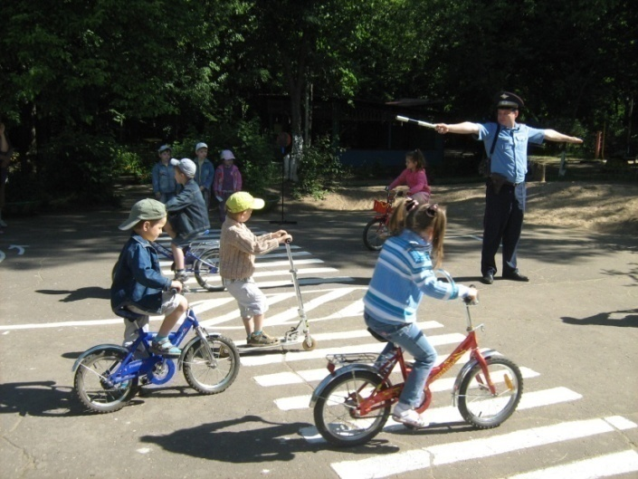
Интересные занятия с инспекторами ГИБДД
Notes:
Работы по обучению дошкольников правилам дорожного движения я планировала в сотрудничестве с инспекторами ГИБДД. На таких занятиях дети с большим интересом включались в игры и беседы, старались показать свои знания и учились правильно действовать в различных ситуациях

Slide 7
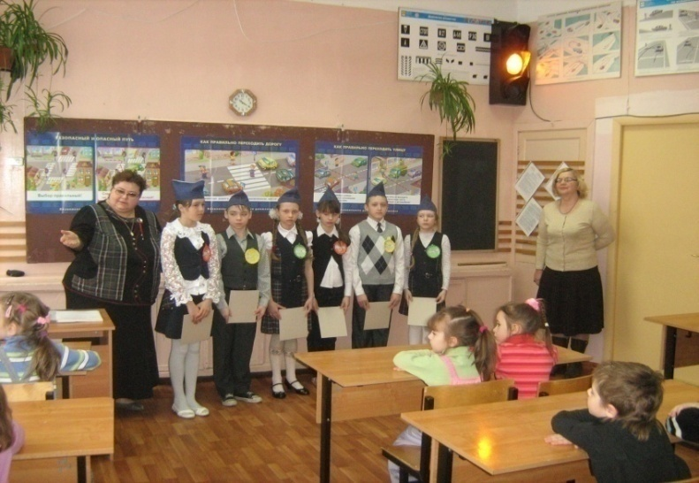
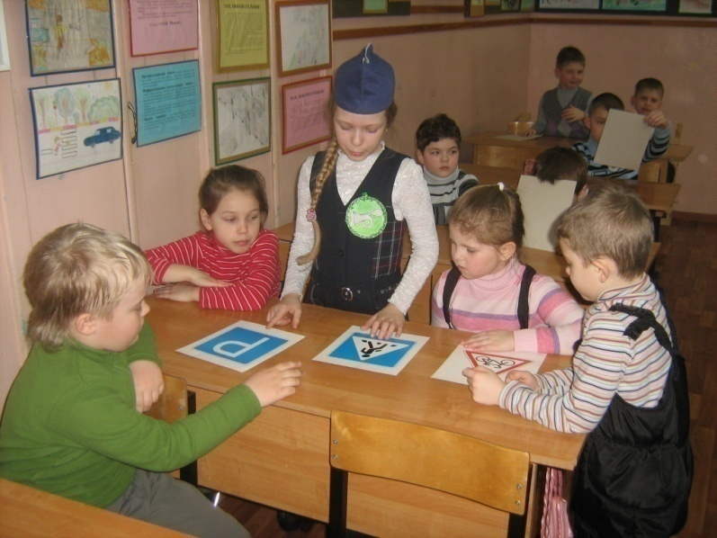
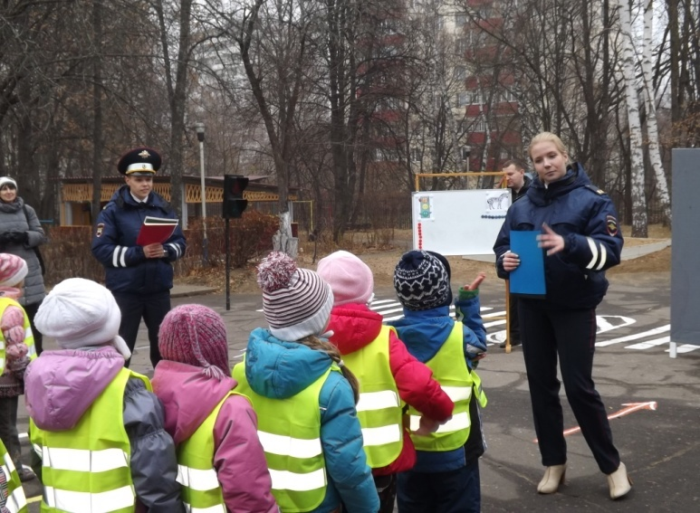
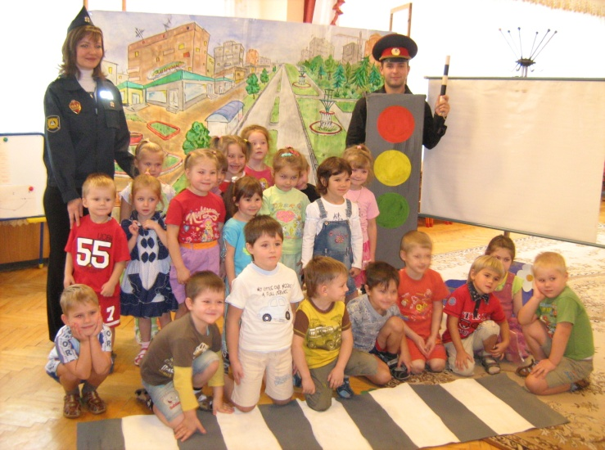
Вместе с отрядом ЮИД школы и юными инспекторами кадетского класса учим детей безопасному поведению на дороге
Notes:
В работе с дошкольниками по данной теме нам оказывали помощь отряды ЮИД школы №1 и 3, а так же учащиеся профильного класса ГИБДД – ГАИ школы № 11 г. Серпухова.

Slide 8
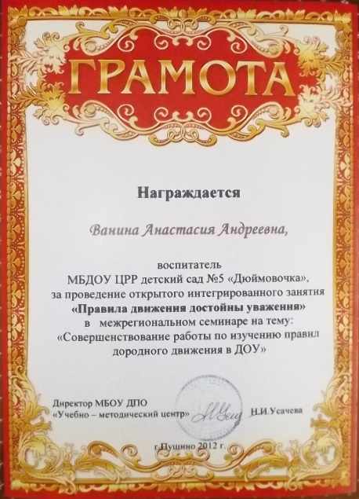
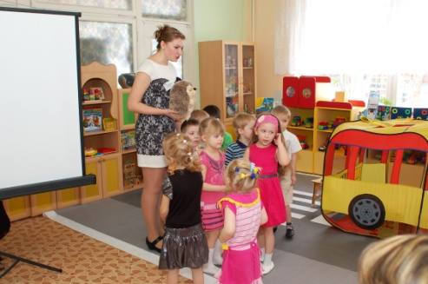
Мой педагогический опыт по обучению детей ПДД был представлен
Межрегиональный семинар «Совершенствование работы по изучению правил дорожного движения в дошкольных образовательных учреждениях»
Открытое интегрированное занятие с детьми среднего дошкольного возраста «Правила движения достойны уважения»
Notes:
Мой педагогический опыт по обучению детей ПДД был представлен:
Межрегиональный семинар «Совершенствование работы по изучению правил дорожного движения в дошкольных образовательных учреждениях». Я провела открытое интегрированное занятие с детьми среднего дошкольного возраста «Правила движения достойны уважения»

Slide 9
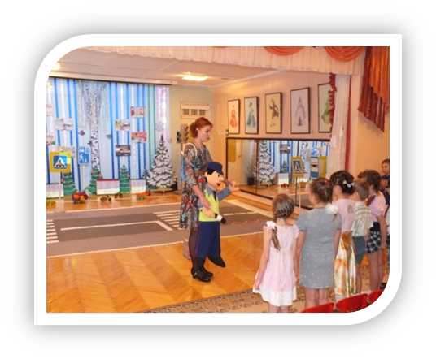
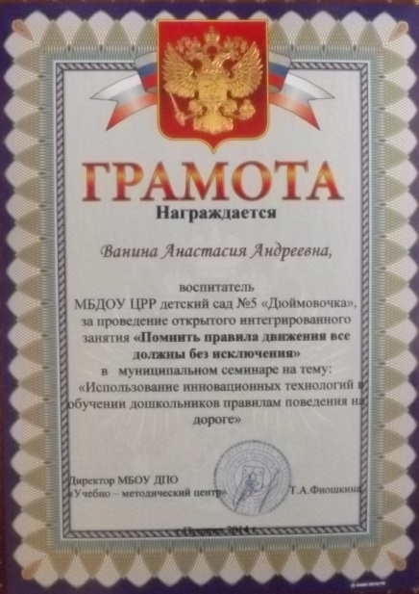
Муниципальный конкурс «Воспитатель года» Открытое интегрированное занятие с детьми старшего дошкольного возраста «Азбука безопасности»
Notes:
на муниципальном конкурсе «Воспитатель года – 2013» Представила открытое интегрированное занятие с детьми старшего дошкольного возраста «Азбука безопасности»

Slide 10
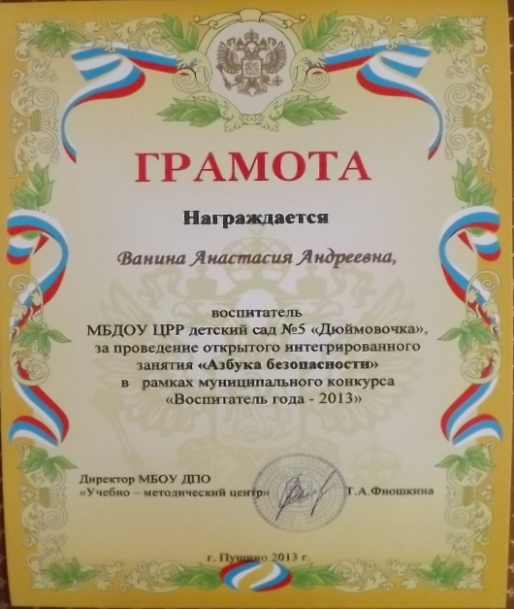
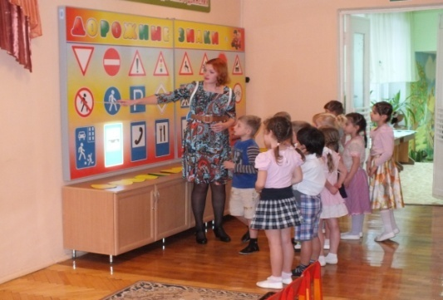
Муниципальный семинар «Использование инновационных технологий в обучении дошкольников правилам поведения на дороге»
Открытое интегрированное занятие с детьми подготовительной группы «Помнить правила движения все должны без исключения»
Notes:
Представила открытое интегрированное занятие с детьми старшего дошкольного возраста «Азбука безопасности»
на муниципальном семинаре «Использование инновационных технологий в обучении дошкольников правилам поведения на дороге» Показала открытое интегрированное занятие с детьми подготовительной группы «Помнить правила движения все должны без исключения»

Slide 11
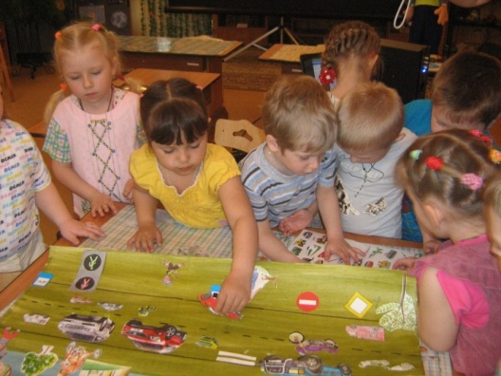
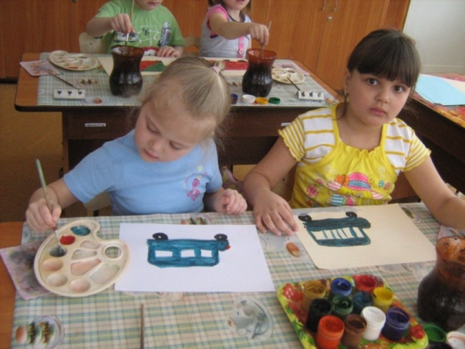
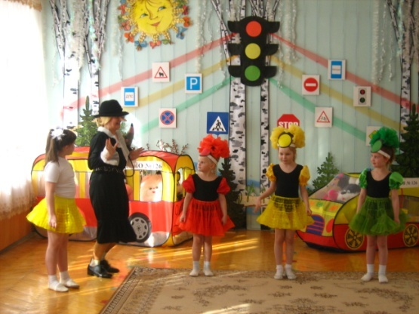
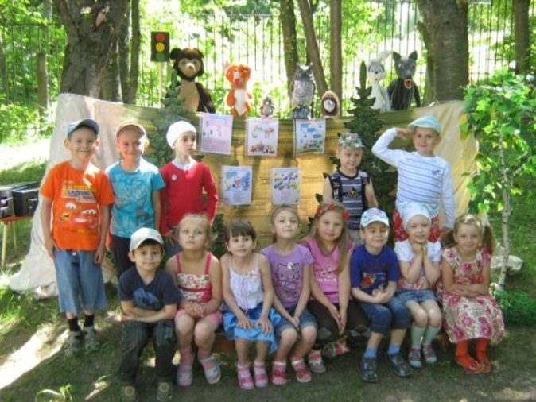
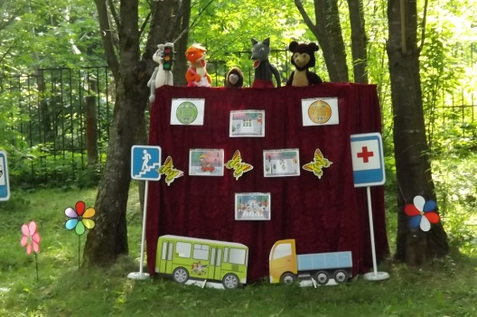
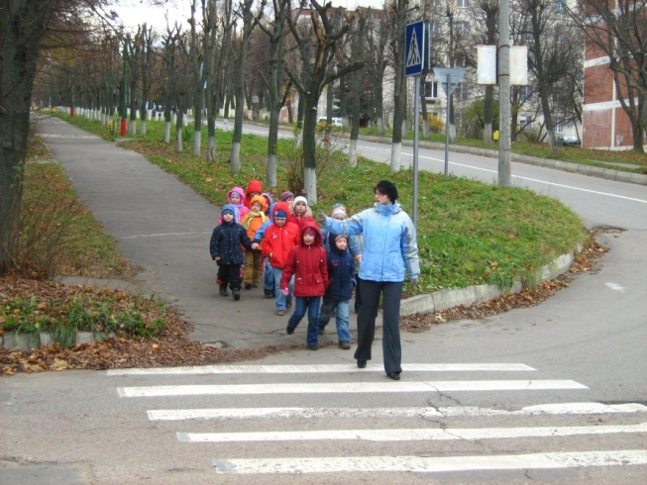
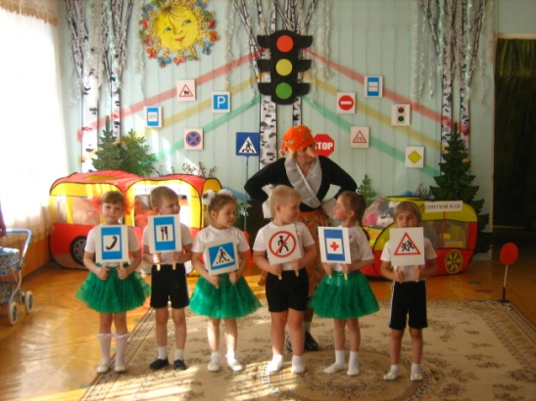
Notes:
Изучение ПДД находит отражение в разных видах организованной деятельности: изобразительной, художественно-речевой, театрализованной, экскурсии.

Slide 12
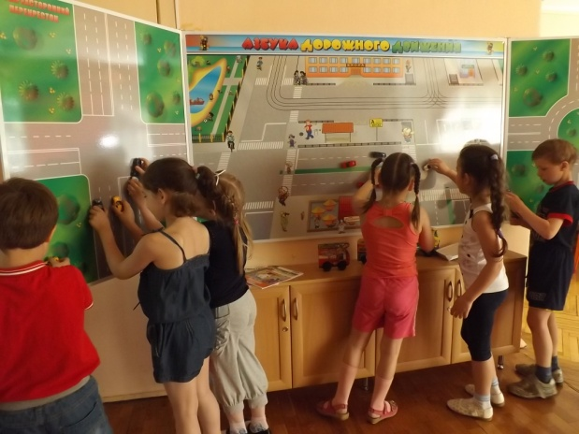
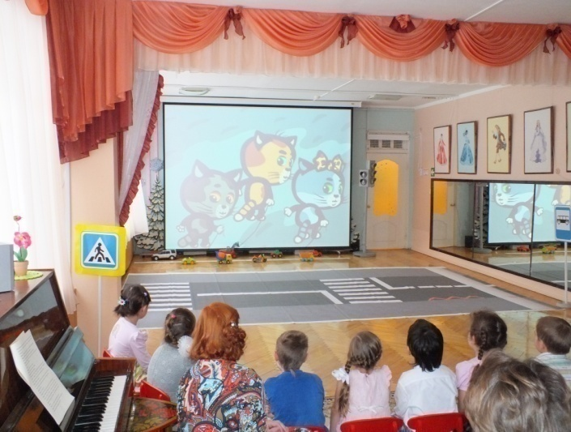
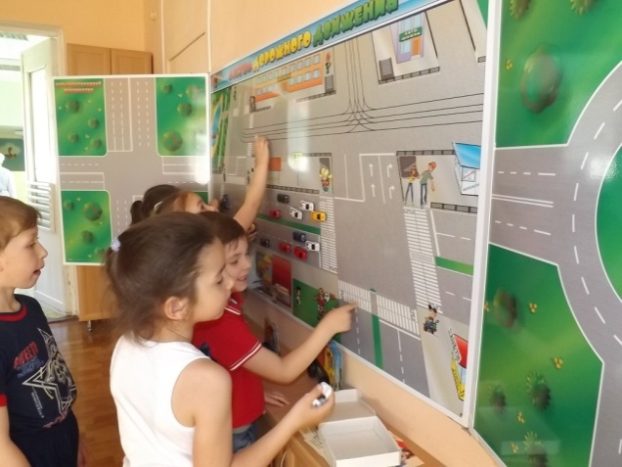
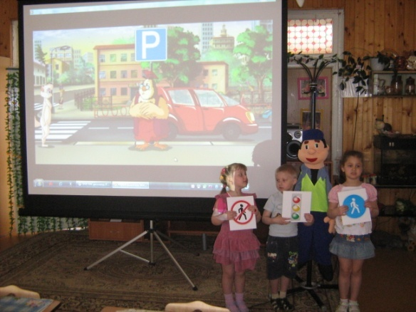
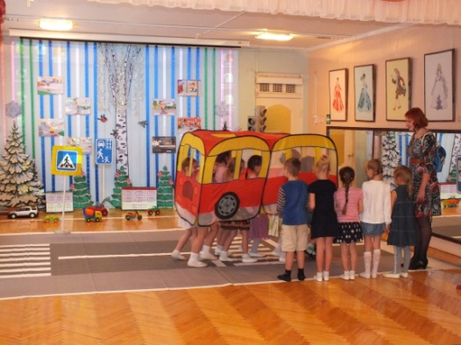
Notes:
В своей работе использовала различные педагогические технологии: игровые, ИКТ, ТРИЗ, личностно-ориентированные, технологии развивающего обучения.

Slide 13
анкетирование родителей ;
памятки, буклеты-обращения к родителям о необходимости соблюдения ПДД, стенгазеты, информационные листы;
папки-передвижки, в которых содержится материал о правилах дорожного движения, альбомы,;
родительские собрания (“Ребенок и дорога”, « Безопасность на дороге», “Дисциплина на улице - залог безопасности пешеходов”),
« Ребенок в городе один».
встречи-беседы родителей с инспектором ГИБДД (“Роль семьи в профилактике дорожно-транспортного травматизма”, “
конкурсы, викторины и развлечения по ПДД с участием детей и родителей.
привлечение родителей к участию в занятиях, беседах, экскурсиях к перекрестку, изготовлению пособий и оборудования для сюжетно-ролевых игр, к выполнению домашних заданий детей совместно с родителями.
В сотрудничестве семьей использовала разнообразные формы работы
Notes:
Для более успешных результатов в работе с дошкольниками по ПДД посильную помощь мне оказывали родители, для которых я определила следующие формы работы
анкетирование родителей;
памятки, буклеты-обращения к родителям о необходимости соблюдения ПДД, стенгазеты, информационные листы;
папки-передвижки, в которых содержится материал о правилах дорожного движения, альбомы;
родительские собрания (“Ребенок и дорога”, « Безопасность на дороге», “Дисциплина на улице - залог безопасности пешеходов”),
« Ребенок в городе один».
встречи-беседы родителей с инспектором ГИБДД (“Роль семьи в профилактике дорожно-транспортного травматизма”),
конкурсы, викторины и развлечения по ПДД с участием детей и родителей.
привлечение родителей к участию в занятиях, беседах, экскурсиях к перекрестку, изготовлению пособий и оборудования для сюжетно-ролевых игр, к выполнению домашних заданий детей совместно с родителями.

Slide 14
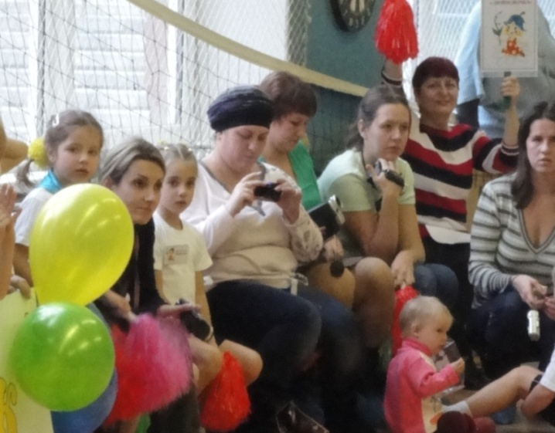
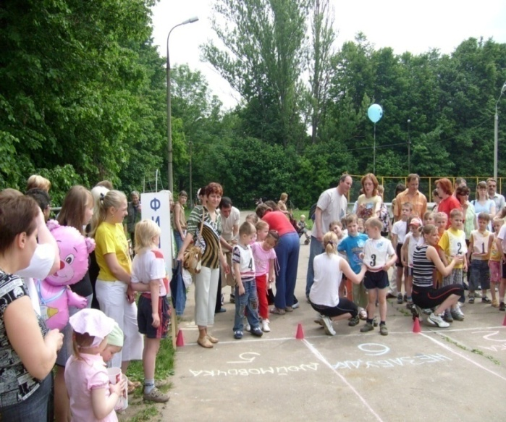
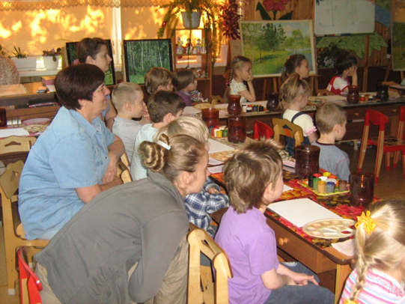
Notes:
Спасибо за внимание!

